Slide 1
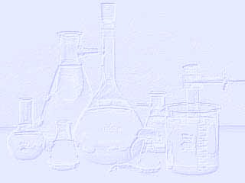
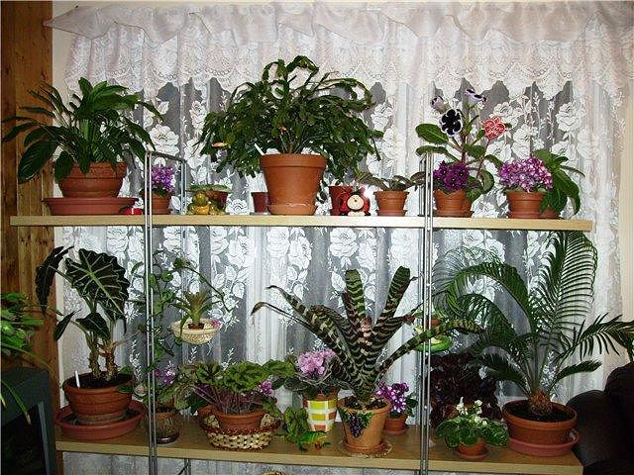
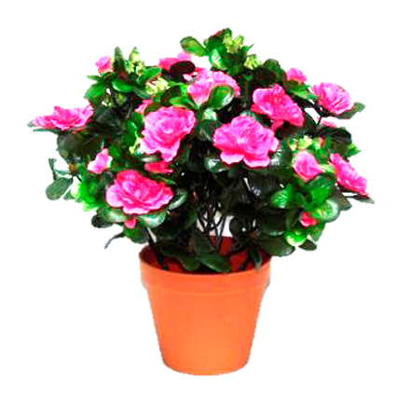
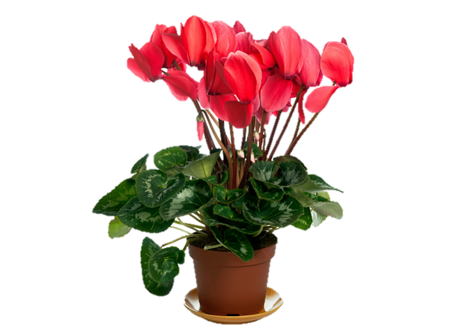
АКТУАЛЬНОСТЬ
Комнатные растения придают любому скупому помещению красоту, свежесть и уют
За чем необходимо следить, чтобы ваши любимые растения радовали вас и были здоровыми?
Освещённость
Правильный полив
Аэрация
Пересадка
КИСЛОТНОСТЬ ПОЧВ

Slide 2
ЦЕЛЬ
Cоздать индикатор из природного материала для определения кислотности почв
ЗАДАЧИ
Проанализировать литературные источники по данной теме
Создать самодельные индикаторы для определения кислотности почв в домашних условиях.
Провести анализ почвенных вытяжек комнатных растений на кислотность с помощью самодельных растительных индикаторов.
Сравнить полученные данные со свойствами показателей кислотно-щелочной среды универсального химического индикатора
Определить оптимальный способ регулирования кислотности почв.

Slide 3
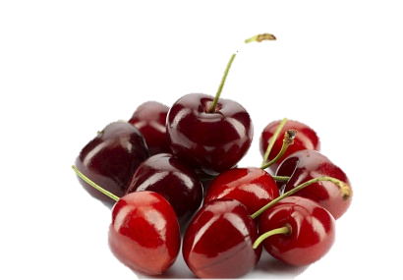
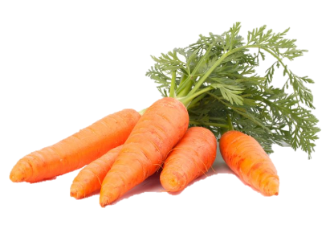
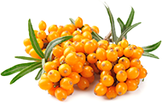
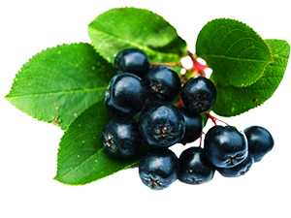
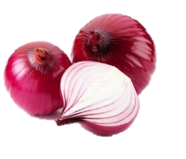
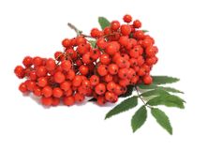
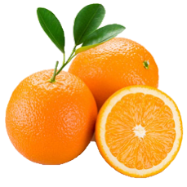
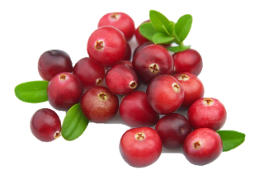
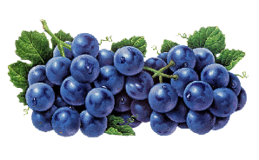
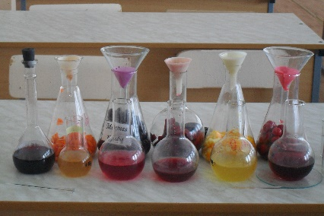
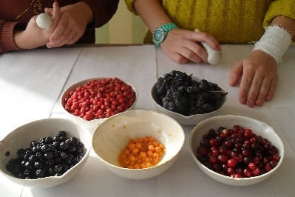
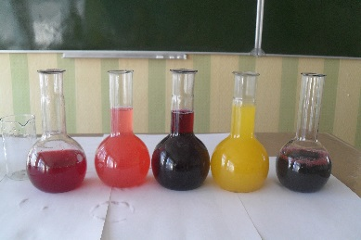
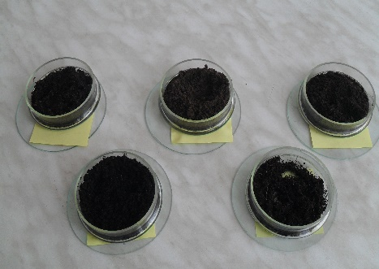
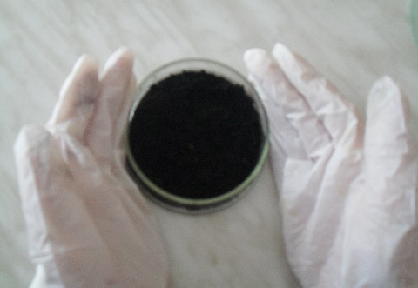
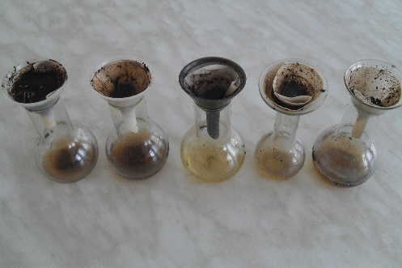
ГИПОТЕЗА
В домашних условиях можно самостоятельно приготовить растворы растительных индикаторов, способных определять кислотность среды с точностью универсального химического индикатора.
ОБЪЕКТ ИССЛЕДОВАНИЯ
Отвары плодов и ягод
Образцы почв комнатных растений

Slide 4
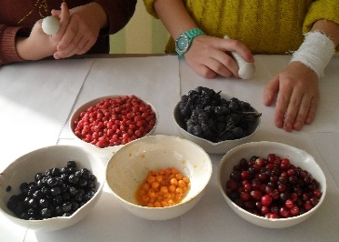
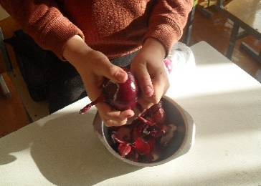
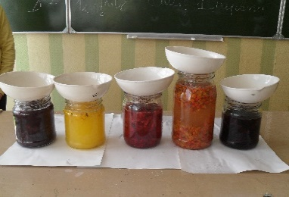
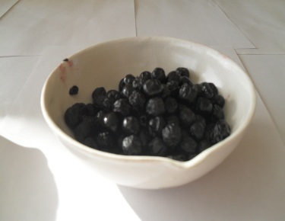
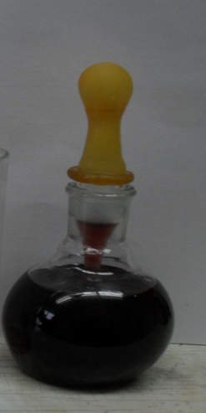
ПОЛУЧЕНИЕ ПРИРОДНЫХ ИНДИКАТОРОВ
Сырьё: красная свекла, чешуя красного лука, морковь, апельсин, ягоды черники, черноплодной рябины, красной рябины, вишни, облепихи, клюквы, винограда.
Приготовление отвара: в фарфоровую чашку помещаем ягоды, растираем до получения однородной массы. К полученной массе добавляем 50 г воды и кипятим 1, 2 минуты. Отвар из овощей кипятим 10 – 25 минут на водяной бане. Полученный отвар нужно отфильтровать.
Приготовление спиртовой настойки индикатора
1 стакан черноплодной рябины, 50 листьев вишни + 500 см³ воды. Кипятим 15 минут на огне. Затем раствор необходимо остудить, отжать и отфильтровать. После этого добавляем 50 см³ 70% этилового спирта. Полученный раствор наливаем в герметично закрытую стеклянную посуду, чтобы не улетучивался спирт и не разлагались действующие вещества, и даём настояться 7-10 дней. В итоге получаем индикатор насыщенного бордового цвета, который может хранится долгое время

Slide 5
ИССЛЕДОВАНИЕ КИСЛОТНО-ОСНОВНЫХ СВОЙСТВ ИНДИКАТОРОВ
Индикатор | Натуральная окраска индикатора | Соляная кислота НСl | Уксусная кислота CH₃COOH | Гидроксид натрия NaOH | Раствор соды NaHCO₃
Лакмус | Фиолетовый | Красный | Розовый | Синий | Светло-синий
Красная свёкла | Красный | Розовый | Малино-вый | Жёлтый | Жёлтый
Красный лук | Бледно-оранж. | Красный | Красный | Насыщ. зелёный | Светло- зелёный
Ягоды облепихи | Жёлтый | Без изменений | Без изменений | Без изменений | Без изменений
Ягоды красной рябины | Розовый | Красный | Светло-красный | Жёлто-зелёный | Светло -зелёный
Ягоды чернопл. рябины | Насыщ. бордовый | Светло-красный | Красный | Зелёный | Светло – синий
Ягоды клюквы | Насыщ. розовый | Красный | Светло-красный | Синий | Фиолетовый
Ягоды черники | Фиолетовый | Светло-красный | Красный | Зелёный | Светло – фиолетовый
Ягоды вишни | Красный | Красный | Красный | Синий | Синий
Кожура апельсина | Оранжевый | Без изменений | Без изменений | Без изменений | Без изменений
Ягоды винограда | Насыщ. бордовый | Насыщ. красный | Красный | Светло-зелёный | Зелёный
Окраска спиртового индикатора из черноплодной
рябины в различных средах
Кислая среда
Нейтральная среда
Щелочная среда

Slide 6
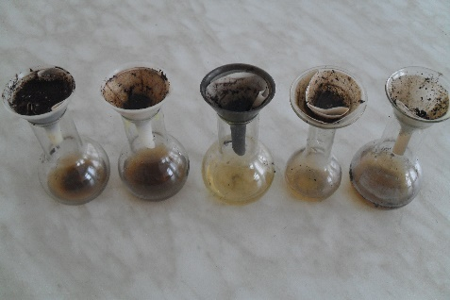
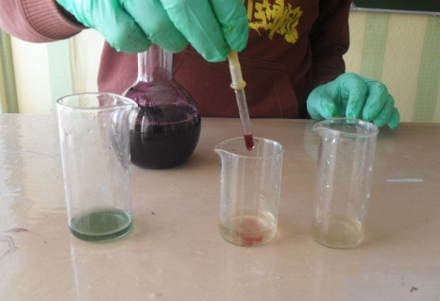
ИССЛЕДОВАНИЕ КИСЛОТНОСТИ ПОЧВ
Приготовление водной вытяжки.
Пробу почвы тщательно растёрли в фарфоровой ступке. Взяли 25 г почвы, поместите в колбу ёмкостью 200 мл и прилили 50 мл дистиллированной воды. Содержимое колбы взболтали и дали отстояться в течение 5-10 мин., а затем отфильтровали в колбу ёмкостью 100 мл.
Комнатное растение (почвенная вытяжка) | Цвет и кислотность почв (рН)
 | Предпочитаемая среда | Лакмус | Отвар лука | Отвар черноплодной рябины
Бегония | Сл. кисл | сл. кислая | кислая | сл. кислая
Герань | Нейтр | щелочная | щелочн. | щелочная
Диффенбахия | Сл. кисл | сл. кислая | кислая | сл. кислая
Драцена | Сл. кисл | щелочная | щелочн. | щелочная
Кактус | Кислая | щелочная | щелочная | щелочная
Каланхоэ | Кислая | сл. кисл | кислая | сл. кислая
Лимон | Нейтр | щелочная | щелочная | щелочная
Молочай Милля | Нейтр | щелочная | щелочная | щелочная
Нефролепис | Сл. кисл | сл. кислая | кислая | сл. кислая
Роза | Нейтр | щелочная | щелочная | щелочная
Фикус | Сл. кисл | сл. кислая | кислая | сл. кислая
Финик. пальма | Сл. кисл | сл. кислая | кислая | сл. кислая
Хлорофитум | Нейтр. | щелочная | щелочная | щелочная
Юкка | Сл. кисл | щелочная | щелочная | щелочная

Slide 7
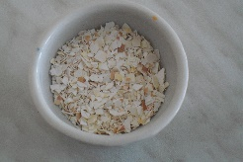
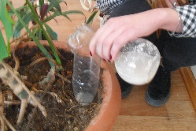
РЕГУЛИРОВАНИЕ КИСЛОТНОСТИ ПОЧВ
Система капельного полива
1. Нам потребуется пластиковая бутылка ёмкостью 0,25 или 0,5 л с крышкой и шило. В крышке прокалываем 2-4 отверстия и закручиваем на бутылку. 2. Отрезаем нижнюю часть бутылки на расстоянии 2-3 см. Бутылка превращается в воронку, куда легко заливается раствор. 3. Закапываем бутылку на треть или половину возле растения. Бутылку помещаем в почву крышкой вниз. 4. Наполняем бутылку нужным раствором и закрываем крышкой.
Подкисление почв
Раствор для щелочных почв: 1г лимонной кислоты на 1 литр воды
Раскисление почв
Настой яичной скорлупы. Измельченную скорлупу от 3-5 яиц необходимо уложить в стеклянную ёмкость 1 литр, налить воды, закрыть крышкой и поставить в тёмное место на 7-10 дней. Раствор помутнеет. Перед использованием его разбавляют водой в соотношении 1:2.

Slide 8
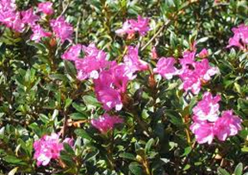
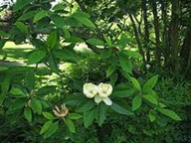
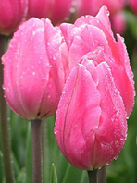
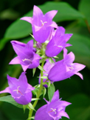
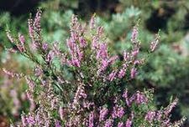
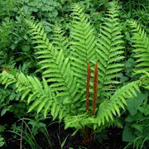
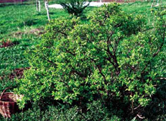
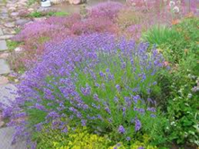
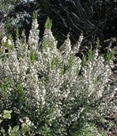
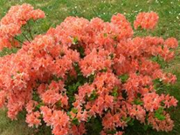
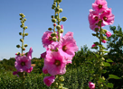
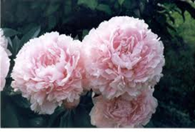
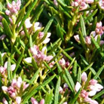
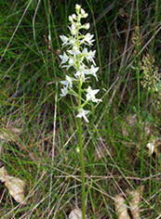
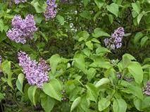
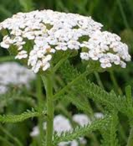
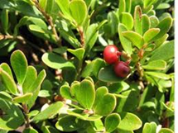
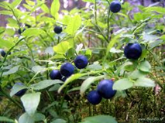
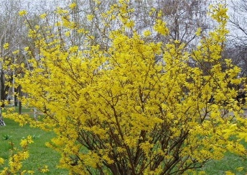
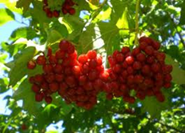
Буклет. Подборка растений по кислотности почв
Кислые почвы
Слабощелочные почвы
Рододендрон Магнолия
Тюльпан Колокольчик
Вереск Папоротник
Жимолость Лаванда
Эрика Азалия
Шток-роза Пион
Андромеда Любка
Сирень Тысячелистник
Толокнянка Черника
Форзиция золотистая Калина
Основные источники информации
1. Кузьминок, Н. М. Экология на уроках химии
2. Прожорина Т. И. Химический анализ почв
3. Гелашвили, Д. Б. Экологическая школьная лаборатория
5. Интернет – ресурсы:
Экология дома - http://www.alhimik.ru/Dom/ecol0.html.
Агротехника цветочных культур - http://www.tsvetnik.info/index.asp

